Slide 1

មជ្ឈមណ្ឌលកូរ៉េ សហ្វវែរ អេច អ ឌី
Korea Software HRD Center
Java Presentation Materials
ឣ្នកប្រឹក្សាយោបល់: បណ្ឌិត​​ គីម​ ថេខ្យុង
ឣ្នកណែនំា: លោក រ៉ាត ភារុន
លោក អាង តិចជន
លោក អាំង តឹកជុន
កញ្ញា អៀត ម៉ានិត
www.kshrd.com.kh

Slide 2
ថ្នាក់ បាត់ដំបង
ក្រុមទី ៤
ប្រធានបទ៖ Nested Class
សមាជិក
លោក ជា ភក្តី
លោក ហ៊ីម​ ខេមរា
លោក ហេង ម៉េងតាំង
កញ្ញា សំអុល​ សំអន
លោក ឈៀង សុវណ្ណវាសនា

Slide 3
មាតិកា
Static & Final keyword
Static inner class
Local inner class
Anonymous inner class

Slide 4
1. Static and Final keyword
Nested Class: ជាការកំណត់ឲ្យ Class នៅក្នុងមួយទៀត។
Static keyword
ធ្វើឲ្យ fields/methods ក្លាយជារបស់រួមដែលជាកម្មសិទ្ធរបស់ class។
យើងប្រើ​ static keyword​ ទៅលើ៖
Variable
Methods
Block
Nested class

Slide 5
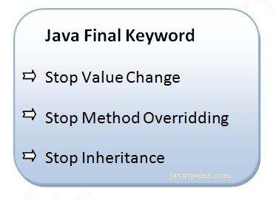
1. Static and Final keyword
Final keyword
យើងប្រើវាដើម្បីដាក់កម្រិតទៅលើការប្រើប្រាស់របស់ user។
យើងប្រើ​ final keyword​ ទៅលើ៖
Variable
Methods
Class

Slide 6
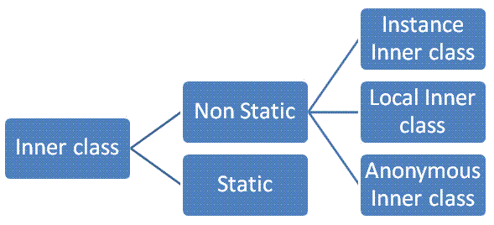
2. Static inner class
Nested Class
Static inner class
ជា​ nested class ដែលស្ថិតនៅក្នុង class មួយផ្សេងទៀតដែលមាន static modifier។

Slide 7
2. Static inner class
Static inner class
class Outer {
static class Inner {
void go() {
System.out.println("Inner class reference is: " + this);
}
}
}
public class Test {
public static void main(String[] args) {
Outer.Inner n = new Outer.Inner();
n.go();
}
}

Slide 8
3. Local inner class
public class Outer {
private String x = "outer";
public void doStuff() {
class MyInner {
public void seeOuter() {
System.out.println("x is " + x);
}
}
MyInner i = new MyInner();
i.seeOuter();
}
public static void main(String[] args) {
Outer o = new Outer();
o.doStuff();
}
}

Slide 9
4. Anonymous inner class
ជា local class ដែលគ្មានឈ្មោះ​ ហើយប្រើដើម្បីបង្កើត expression ដោយប្រើប្រាស់ new keyword។
class A{
public void methodA() {
System.out.println("methodA");
}
}
class B{
A a = new A() {
public void methodA() {
System.out.println("anonymous methodA");
}
};
}

Slide 10
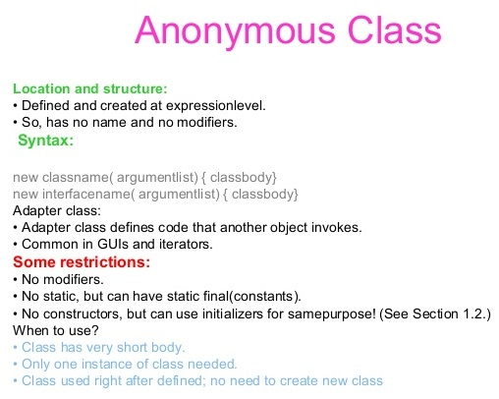
4. Anonymous inner class

Slide 11
10. ប្រភពឯកសារ
http://way2java.com/
http://www.java-forums.org/forum.php
http://www.java2novice.com/
https://docs.oracle.com
http://stackoverflow.com/
http://www.dummies.com/how-to/content/understanding-the-structure-of-java-classes.html
http://www.homeandlearn.co.uk/java/java_method_parameters.html

Slide 12

សំនួរ ចម្លើយ!

Slide 13
សូមអរគុណ!!!

